Slide 1
Технология Intel VT и AMD-V для защиты ПК

Slide 2
Вступление
План презентации:
В чем угроза?
Как защищают сейчас?
Как защититься в будущем?
Докладчик: Федор Дбар
Время доклада – 15 минут

Slide 3
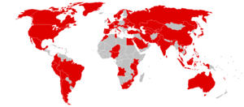
Защититься трудно
Даже после выхода обновлений для базового ПО проблема остается.
Корпоративные пользователи не могут оперативно обновить базовое ПО на своих компьютерах и серверах
За три месяца до эпидемии WannaCry Microsoft выпустил патч, предотвращающий заражение
Несмотря на это, WannaCry заразил более 500 тыс. компьютеров по всему миру*
* - По информации с сайта Malwaretech.com

Slide 4
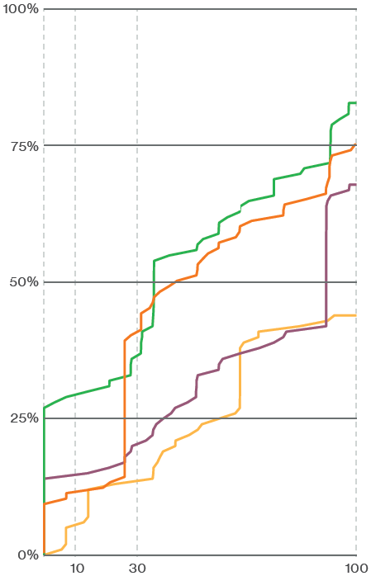
Как обновляются элементы ИТ-инфраструктуры?
АРМ и другие пользовательские устройства обновляются сразу после обнаружения уязвимостей
! И второй раз через месяц
Серверы – ближе к концу первого месяца
Сетевое оборудование – ближе к концу первого квартала
Встроенные устройства обновляются редко и не до конца
АРМ
Серверы
Сеть
Уязвимости
Встроенные устройства
*Verizon Data Breach Investigation Report ‘17
Время до ликвидации уязвимости, дней

Slide 5
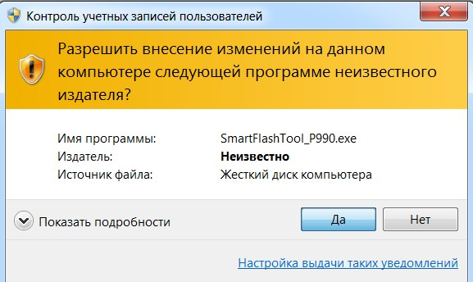
Что делает злоумышленник
Запуск от имени пользователя/администратора
Подмена системных/важных файлов
КОНФИДЕНЦИАЛЬНЫЕ ДАННЫЕ
ОПЕРАЦИОННАЯ СИСТЕМА
Зловред
ЖЕЛЕЗО

Slide 6
Как борются сейчас
Сравнение эталонных контрольных сумм с фактическими
Высокий риск компрометации
или
Возможно только при перезагрузке ПК
Эталон
КОНФИДЕНЦИАЛЬНЫЕ ДАННЫЕ
ОПЕРАЦИОННАЯ СИСТЕМА
Эталон
ЖЕЛЕЗО

Slide 7
Общая картина
КОНФИДЕНЦИАЛЬНЫЕ ДАННЫЕ
SECRET NET STUDIO
Эталон
ДОВЕРЕННАЯ СРЕДА
ОПЕРАЦИОННАЯ СИСТЕМА
Драйвер
Часть ОЗУ
МИНИ-ГИПЕРВИЗОР (Intel VT или AMD-V)
ЖЕЛЕЗО*
Ядро + ОЗУ
* Для работы требуется Процессор с поддержкой технологий виртуализации VT-x или AMD-V

Slide 8
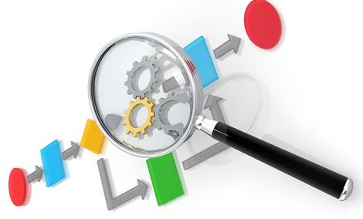
Возможности доверенной среды
Возможности
Контроль целостности драйверов:
- При загрузке
- В процессе работы
Поддержка «белого списка» драйверов
Регулярная проверка целостности процессов
Защита от завершения процессов

Slide 9
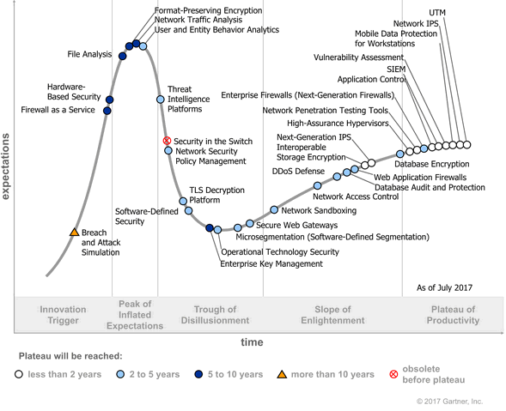
Gartner
Hype Cycle for Threat-Facing Technologies, 2017

Slide 10
СПАСИБО ЗА ВНИМАНИЕ!
Федор Дбар
ООО «Код Безопасности»
f.dbar@securitycode.ru
www.securitycode.ru

